Slide 1





Грабівська загальноосвітня школа І-ІІІ ступенів

Slide 2
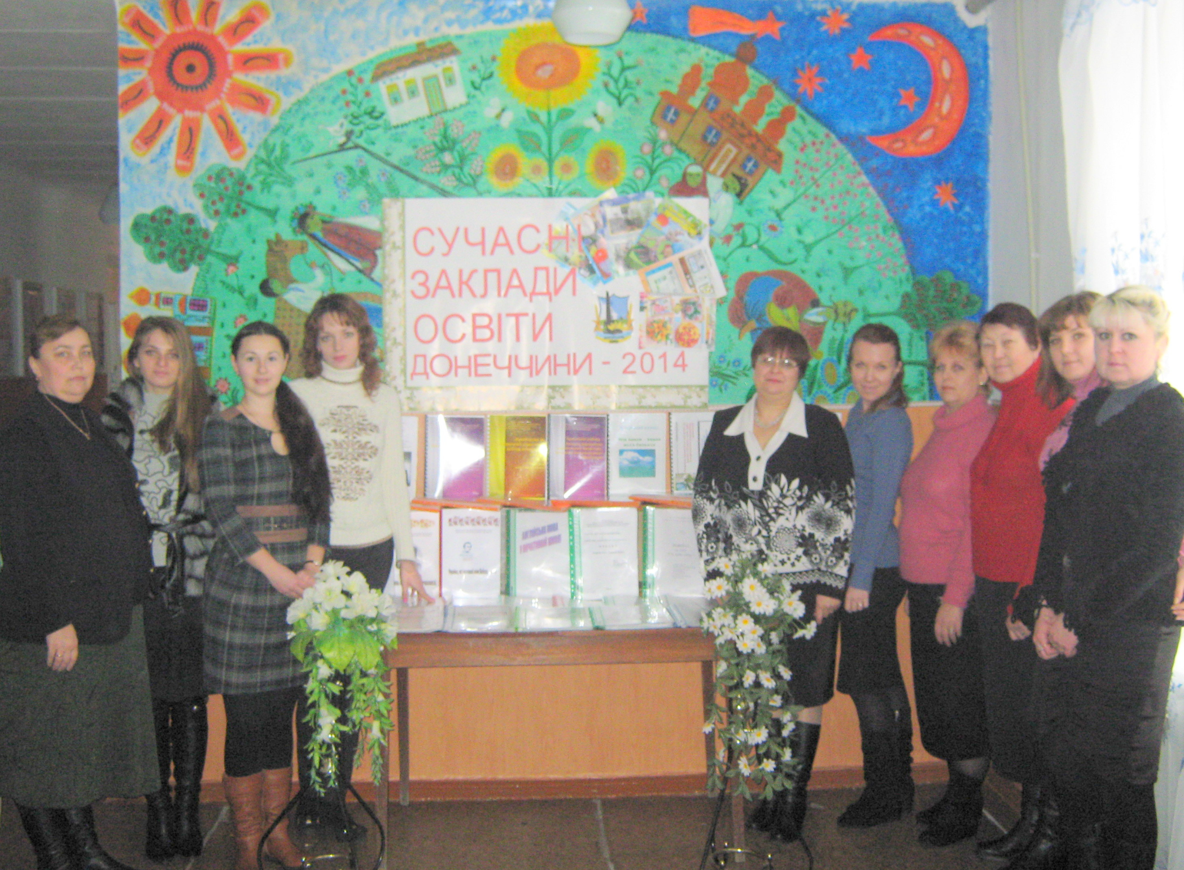

Slide 4
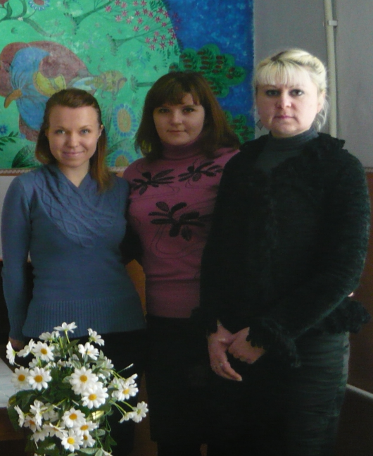
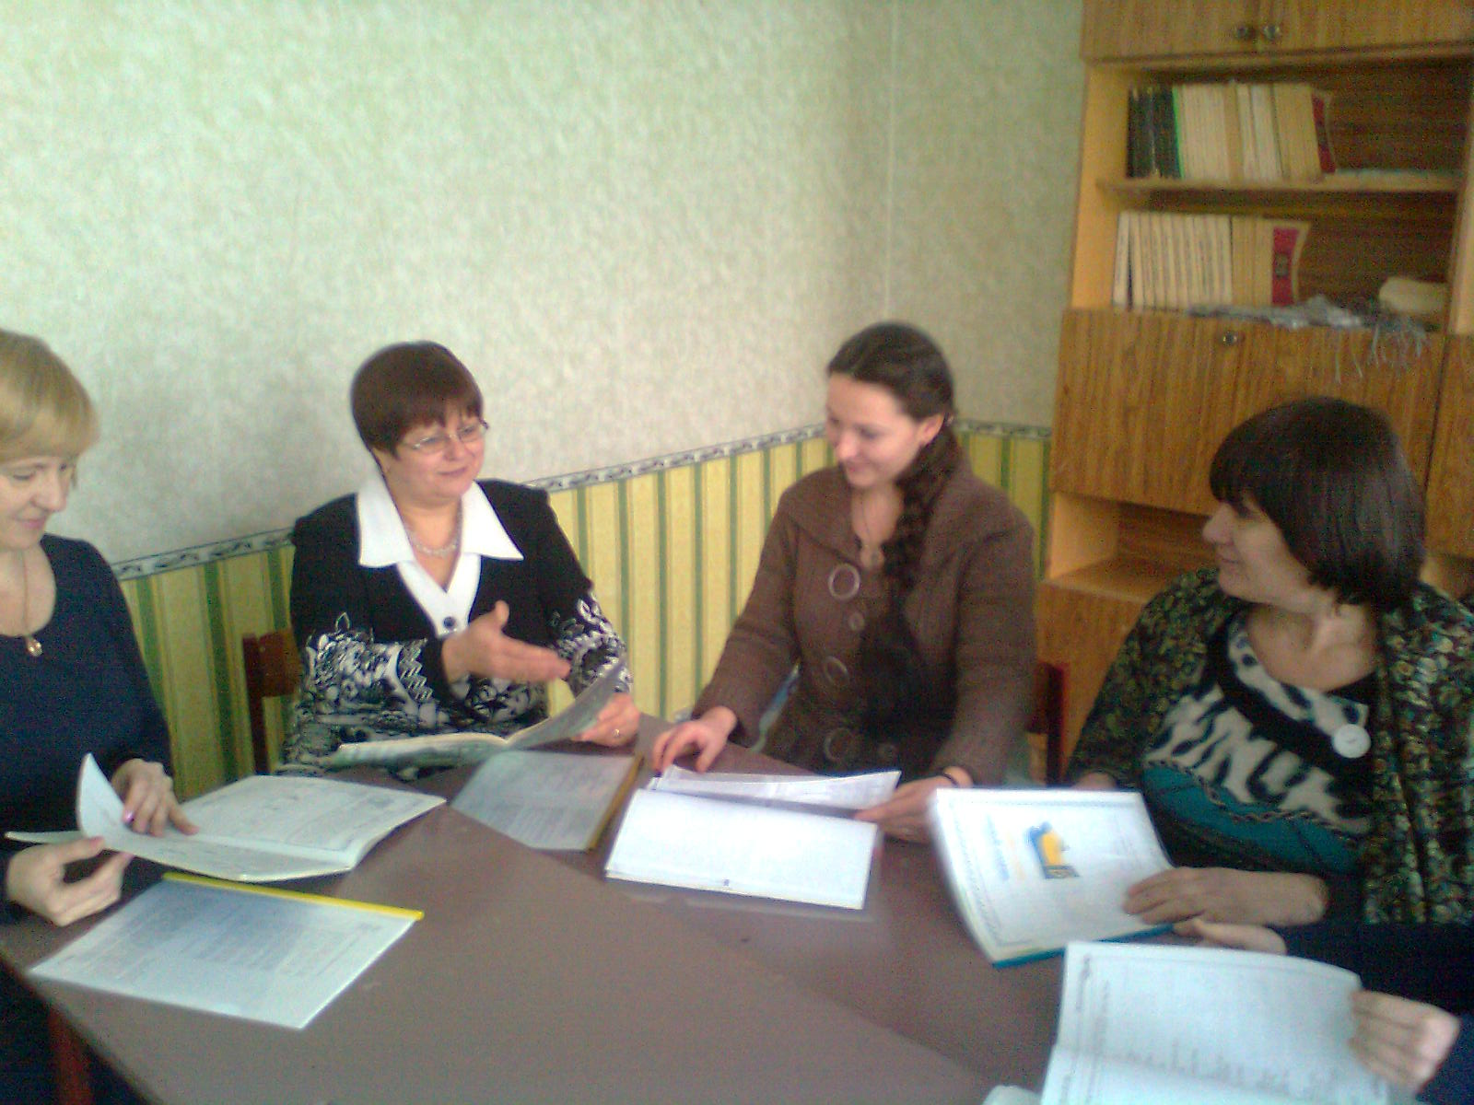
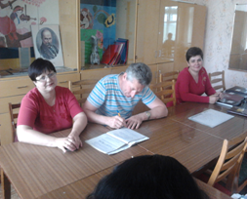
«Впровадження сучасних інформаційних та комунікаційних технологій в навчальний процес»
Проблема над якою працює педколектив школи
в 2013-2014 навчальному році:

Slide 5
Структура методичної роботи:
Методична рада: Селівашкіна Т.І.
Циклова комісія вчителів початкових класів: Прищепа О.В.
Циклова комісія вчителів гуманітарного циклу: Полівода К.О.
Циклова комісія вчителів природничо-математичного циклу: Потовіченко М.М.
Циклова комісія класних керівників :Силенко Ю.В.

Slide 6
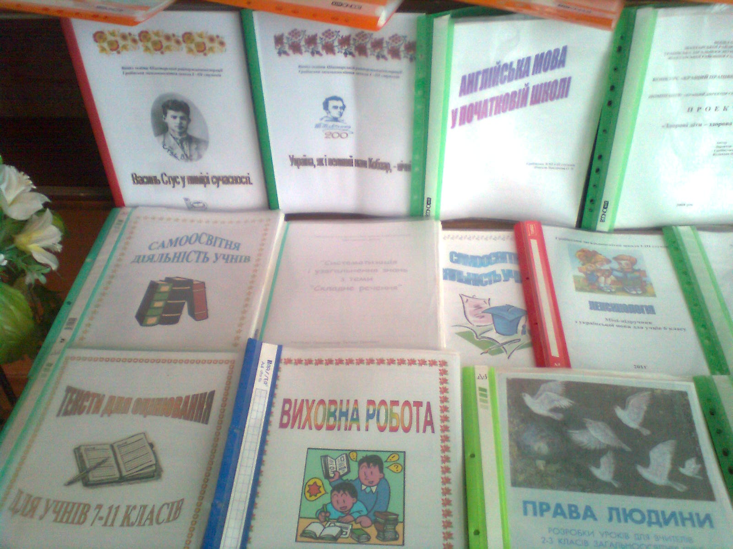
Наша методична діяльність

Slide 7
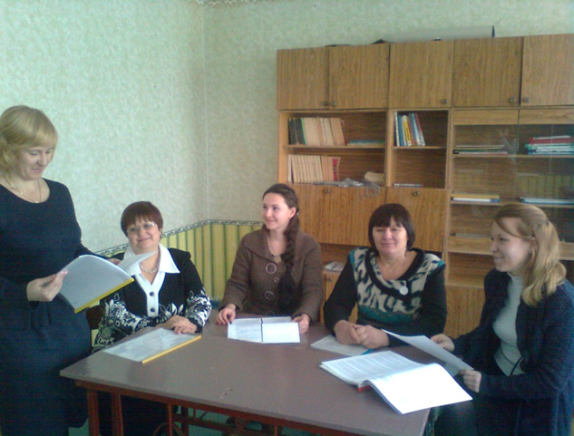
Циклова методична комісія вчителів гуманітарного циклу
Керівник Полівода К.О.

Slide 8
Тема: «Інноваційні методи навчання в умовах сучасного розвитку особистості»
Мета:
1.Сприяння цілеспрямованій, систематичній інноваційній діяльності, атмосфері творчого саморозвитку, пошуку шляхів підвищення якості освіти;
2.Заохочування до модернізації системи освіти на основі інноваційних технологій;
3.Відпрацювання функцій, що підвищують професійну компетентність учителя й забезпечують комфортні умови навчання школярів.

Slide 9

Завдання:
*надання методичної допомоги в розвитку творчого потенціалу педпрацівників;
*створення умов для організації і здійснення розвитку професійної майстерності педагогів,
*формування навичок інноваційної діяльності;
*реалізація нових підходів до особистісного розвитку учнів у сучасній школі.

Slide 10
Члени циклової методичної комісії вчителів гуманітарного циклу:
1. Сергієнко Т.А. «Інтерактивні методи навчання на уроках англійської мови»
2. Кулькова О.І. «Формування пізнавального інтересу учнів до історії»
3. Селівашкіна Т.І. «Інтерактивне навчання для формування комунікативної компетенції»
4. Силенко Ю.В. «Комунікативно-ситуативні вправи як засіб розвитку мовленнєвої компетенції учнів»
5. Полівода К.О. «Інтерактивні методи навчання на уроках української мови та літератури»
6. Векличева О.В. «Критичне мислення на уроках англійської мови»

Slide 11
Напрямки роботи
Підвищення якості освіти
Практикування взаємовідвідування
Методичні вказівки і завдання
Оновлення робочих програм

Slide 12
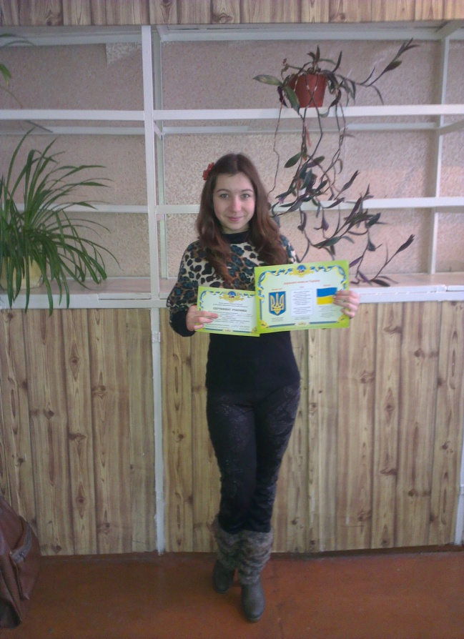
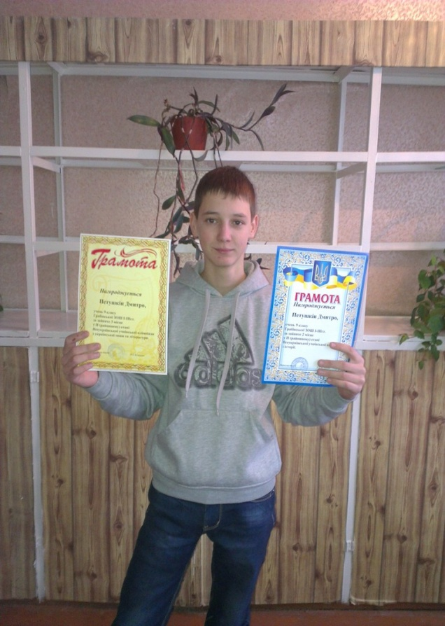
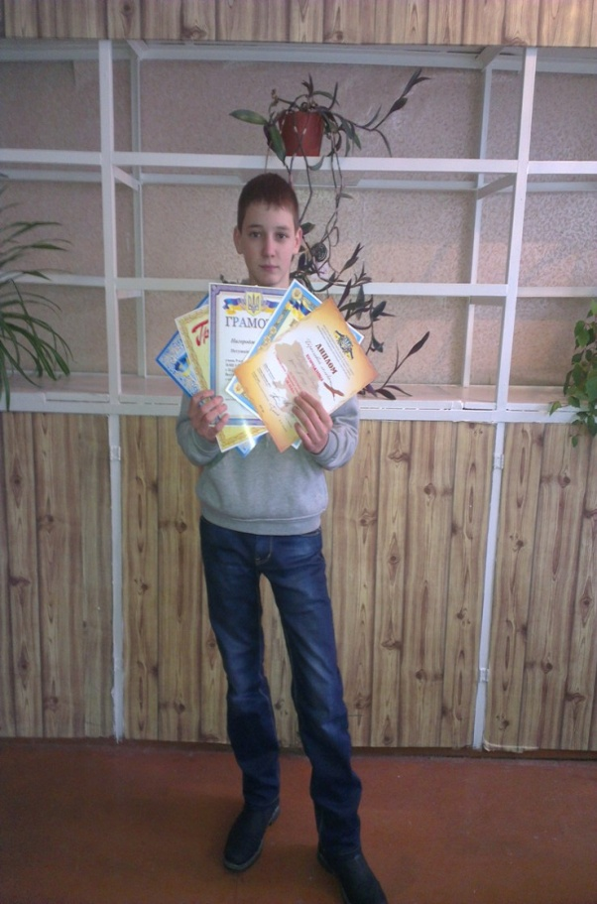
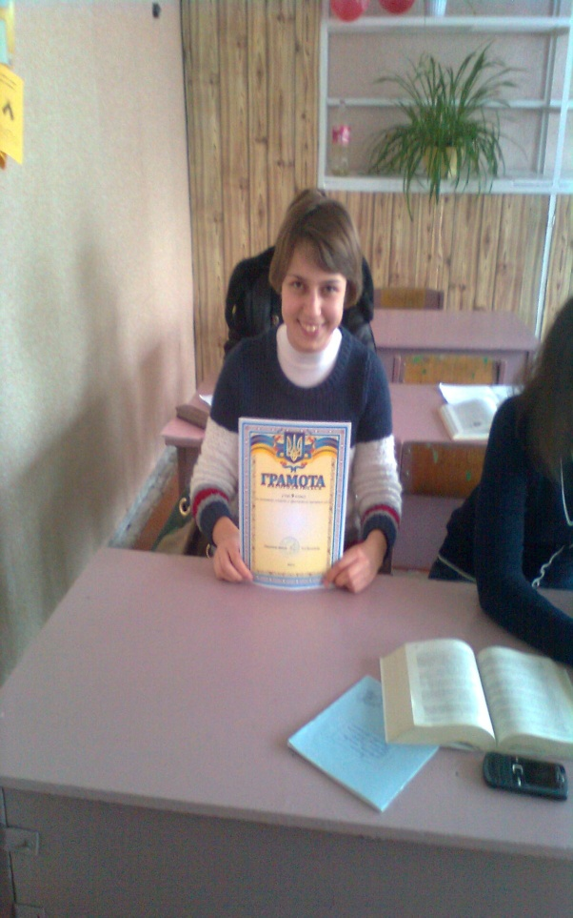
Успіхи наших учнів!

Slide 13
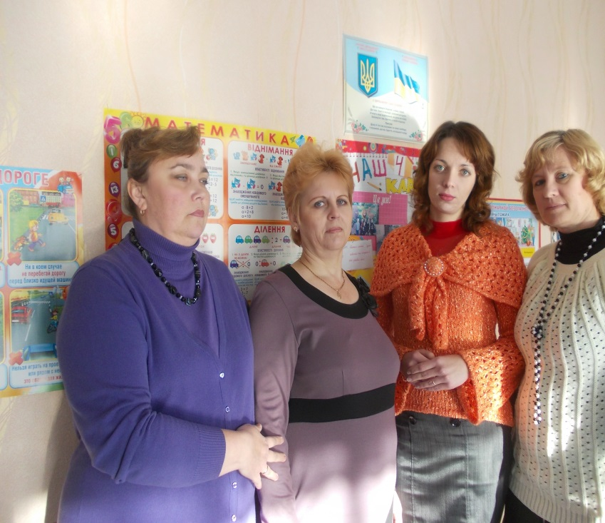
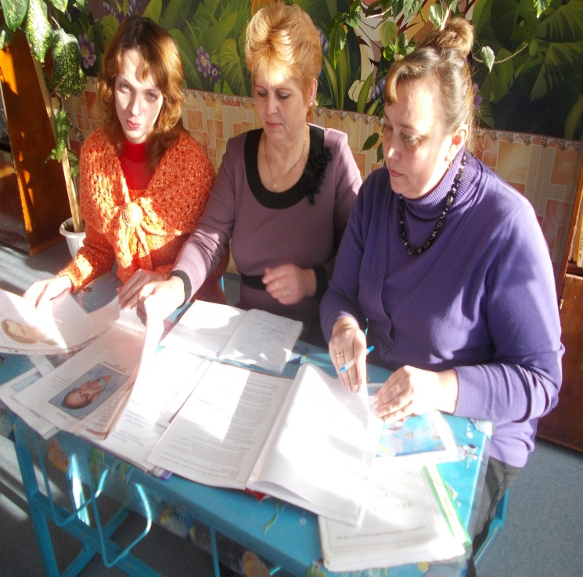
Циклова методична комісія вчителів початкових класів

Slide 14
Проблема: Сучасний урок як основа ефективного навчання.
Мета: Вдосконалення сучасного уроку на основі
діяльністного та особистістно – орієнтованого
підходу.
Завдання:
Забезпечити виконання вимог нормативних документів та методичного забезпечення навчальних предметів в початкових класах.
Організувати систему методичної роботи з вчителями на принципах творчості та самореалізації ініціативи вчителів початкової ланки.
Впроваджувати інформаційно-комунікативні технології в педагогічної діяльності вчителів для розкриття творчого потенціалу учнів.
Вдосконалювати методику проведення уроку через використання електронних засобів навчання та діяльністних підходів у навчальному процесі.

Slide 15
Форми сучасного уроку в початковій школі
Форми
Пояснювально-ілюстративні
Репродуктивні
Дослідницькі
Частково-пошукові
Проблемні

Slide 16
Члени циклової методичної комісії вчителів початкових класів
1. Скороходова Ольга Олександрівна: «Самоосвітня діяльність вчителя початкових класів»
2. Прищепа Олена Василівна: «Формування творчого мислення учнів початкових класів шляхом використання інноваційних технологій»
3. Силенко Юлія Володимирівна: «Формування в учнів початкової школи інформаційно-комунікаційних компетентностей на уроках»
4. Левчук Світлана Іванівна: «Індивідуальний підхід на уроках української мови та математики»

Slide 17
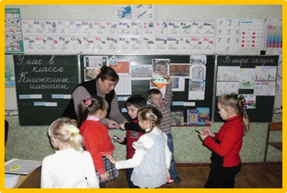
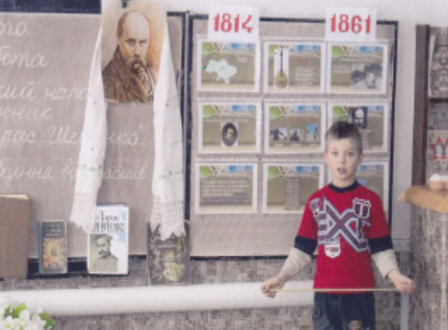
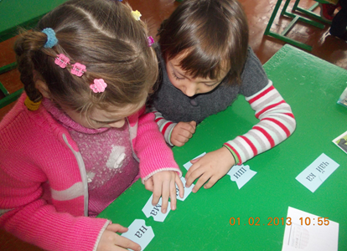
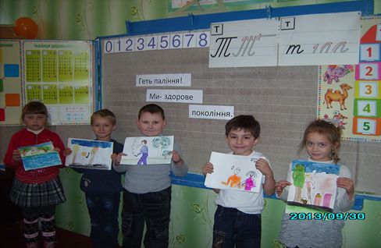
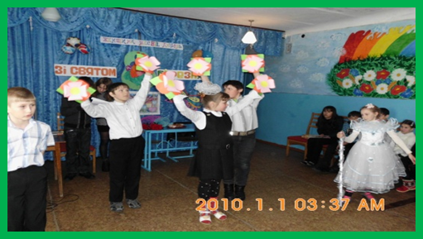
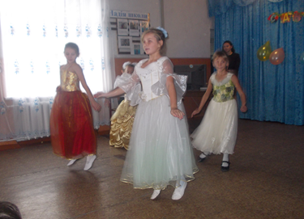
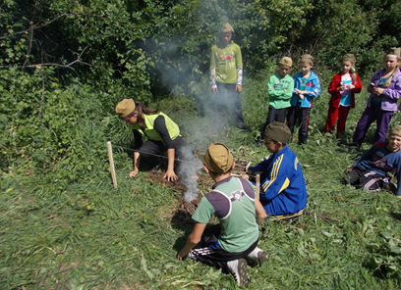
Наше життя

Slide 18
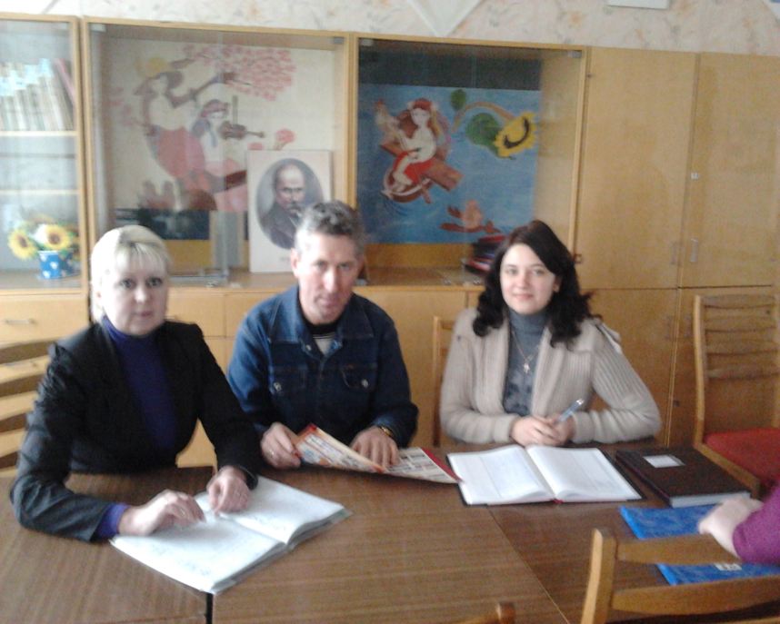
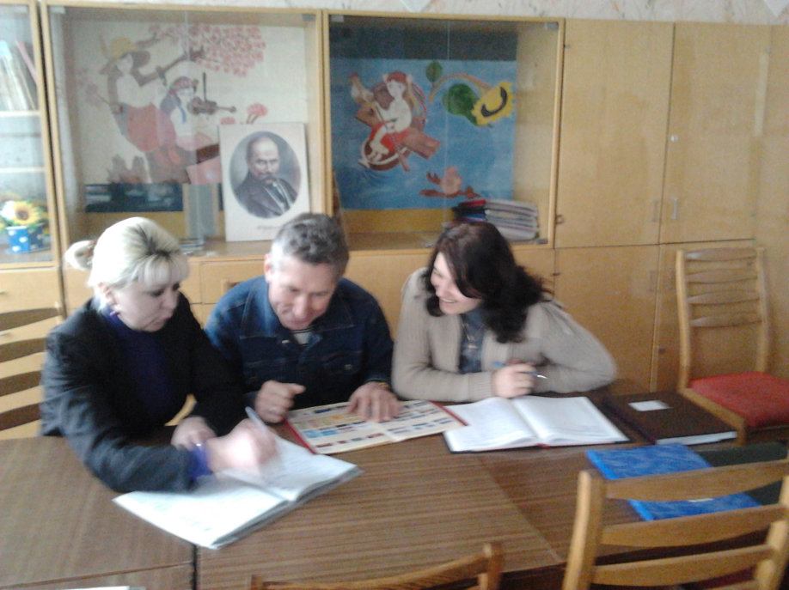
Циклова методична комісія
вчителів природничо-математичного циклу
Керівник Потовіченко М.М

Slide 19
Потовіченко М.М. «Групова робота на уроках математики»
«Інноваційні технології у вивченні інформатики»
Демура В.П. «Організація позакласної роботи з учнями»
Колесникова О.В. «Школа духовного розвитку дитини»
Гулевська Г.Г. «Використання інтерактивних технологій навчання на уроках фізики»
Каламурза О.В. «Сучасні технології навчання на уроках біології»
Члени методичної комісії
вчителів природничо-математичного циклу

Slide 20

Проблема : «Креативна освіта для розвитку інноваційної особистості»

Slide 21
Освіта , спрямована на розвиток загальної креативності учасників педагогічного процесу
Освіта з гнучкою системою форм організації навчально-виховного процесу, відповідно до здібностей, нахилів, потреб учнів
Креативна
Освіта, зорієнтована на використання інноваційних педагогічних технологій, що забезпечують особистісне зростання та розвиток творчого потенціалу учнів
освіта
Освіта, що системно використовує соціальний,науковий, технічний, педагогічний потенціал регіону та спрямована на його сталий розвиток

Slide 22
Визначення основних показників творчої компетентності особистості
Розробка та апробація моделей креативної регіональної освіти
Головна мета
Запровадження інноваційних технологій розвитку творчого потенціалу учнів
Удосконалення системи психолого-педагогічного супроводу особистості в системі креативної освіти.

Slide 23
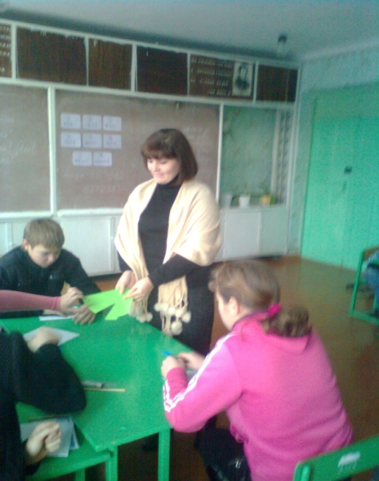
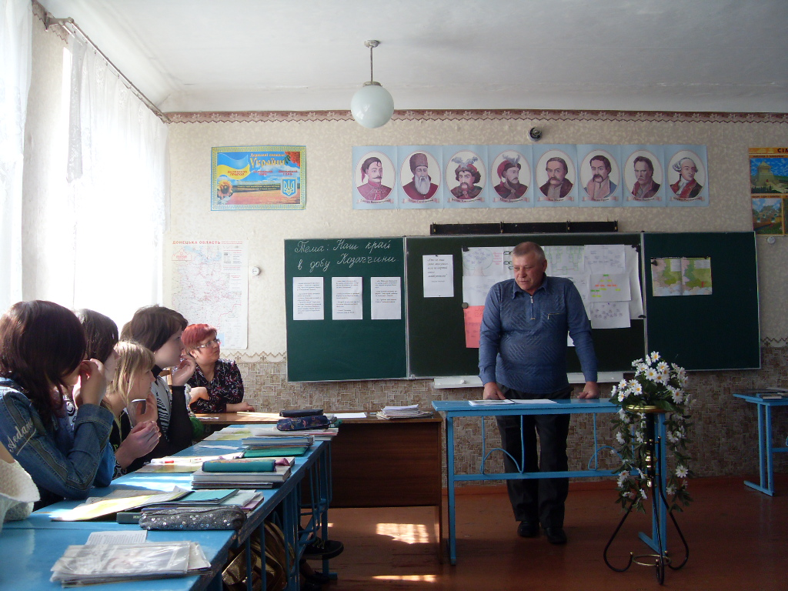
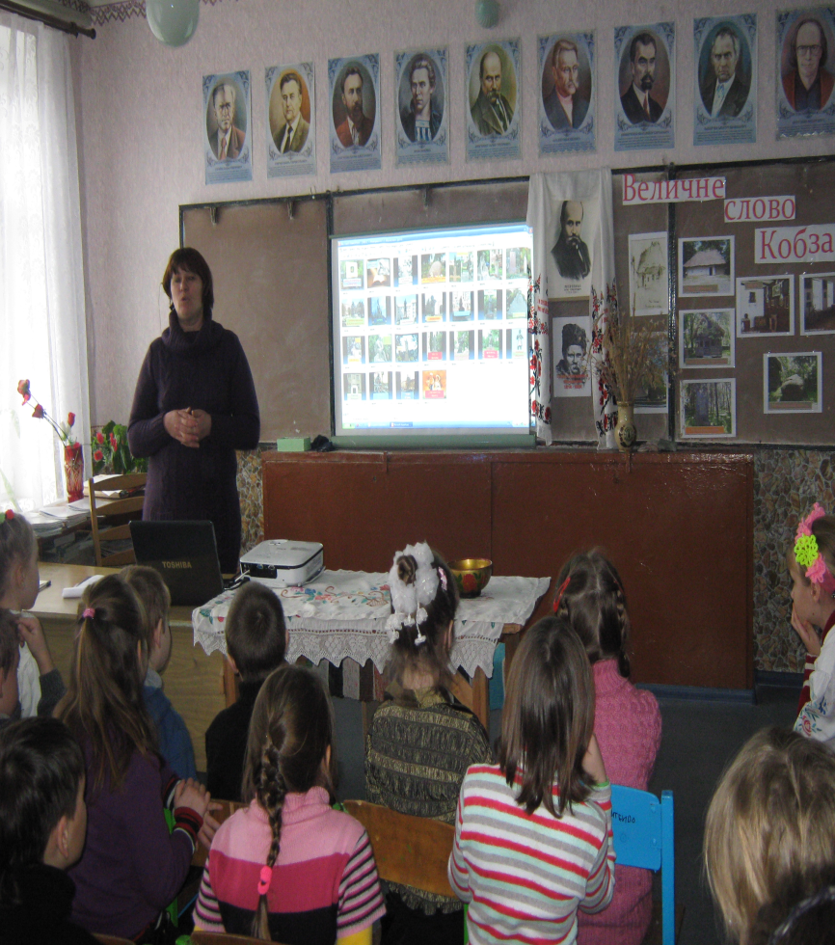
Ми – творчі особистості!

Slide 24

Покликання наше — навчати.
(Це хобі — писати вірші).
На крила дітей піднімати,
Бо вчитель — це скульптор душі.
Він ласкою мусить зігріти,
Добром напоїти серця,
І вірно, безмежно любити.
Ось вчительська мудрість уся.

